Slide 1
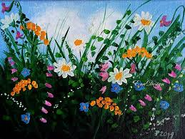

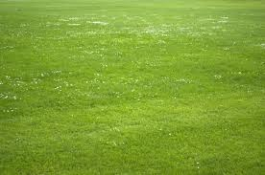
KVETY V PRÍRODE

Slide 2
Sú prvými poslami jari, rastú na lúkach i v záhradách. Patria tu: snežienky, fialky, podbeľ, šafran, prvosienka
Patria k letným kvetom, zdobia letné lúky . Sú to: margarétky, klinčeky, vlčí mak, nevädza
Kvitnú od skorej jari do neskorej jesene. Sú rôznych farieb a druhov: tulipány, narcisy, ľalie, ruže, astry, chryzantémy
Krášlia naše príbytky svojím kvetom, listami, potrebujú našu starostlivosť: muškát, orchidea, lopatkovec, tradescancia
Jarné kvety
Kvety lúk
Záhradné kvety
Izbové kvety

Slide 3
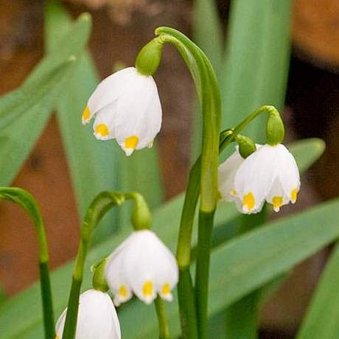
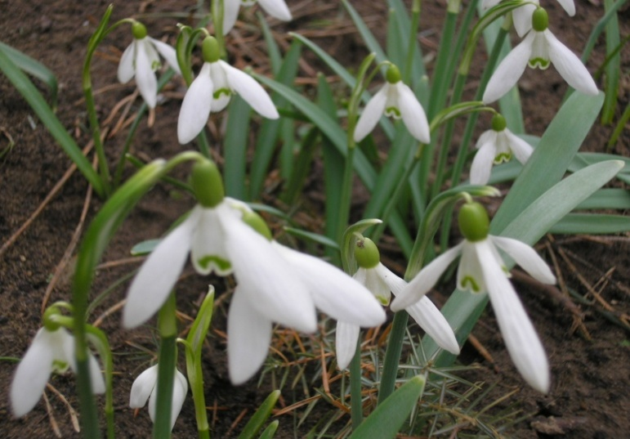
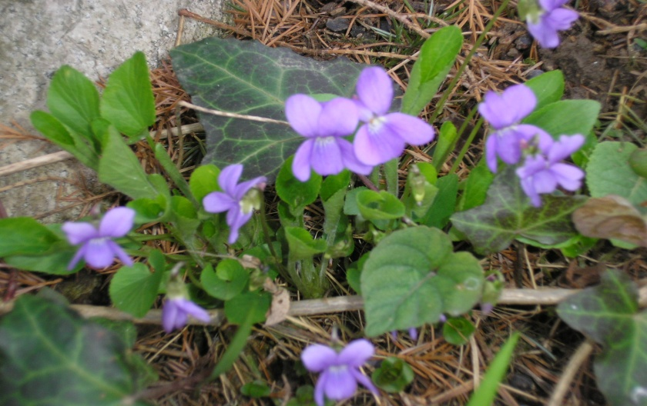
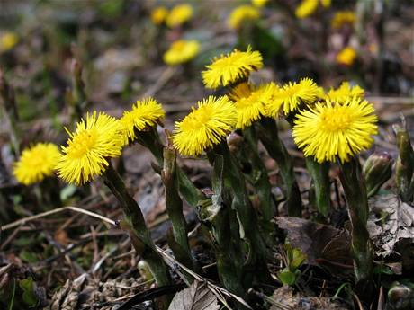

JARNÉ KVETY
Bleduľa jarná Snežienka jarná
Fialka voňavá Podbeľ liečivý

Slide 4
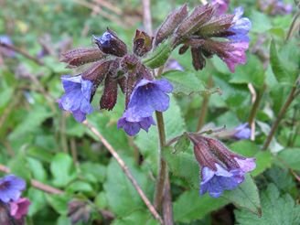

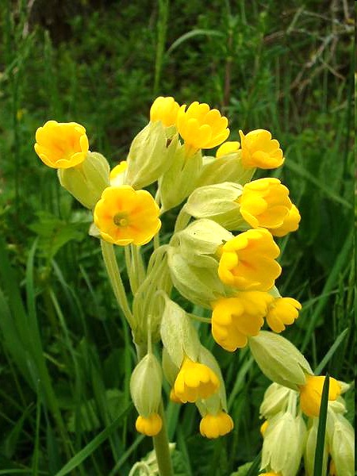
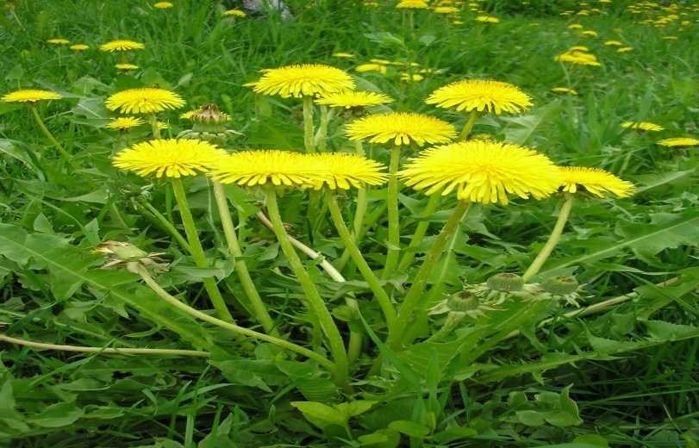
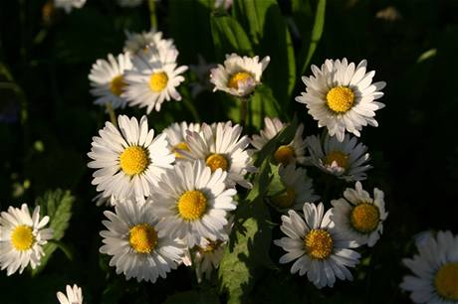
Pľúcnik lekársky Prvosienka jarná
Púpava lekárska Sedmokráska

Slide 5
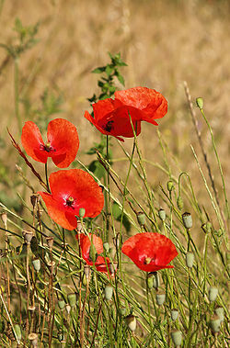
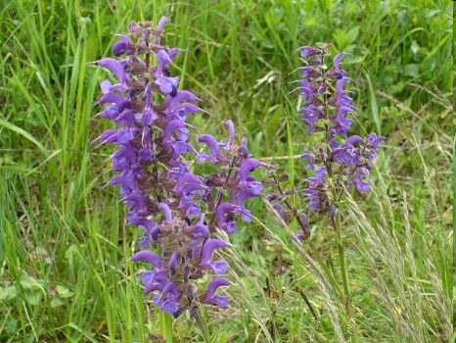
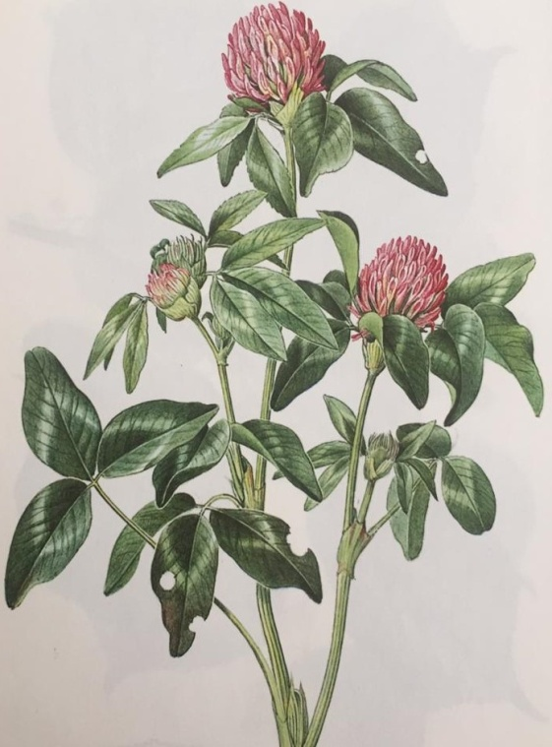
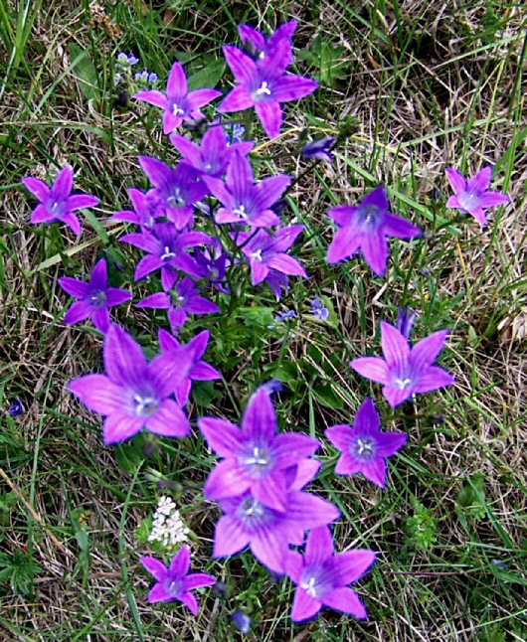
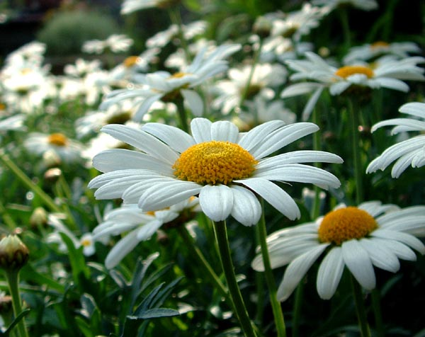
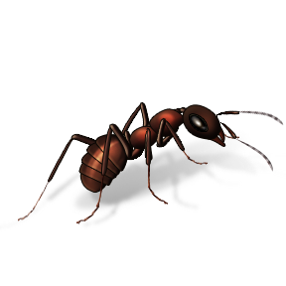
KVETY LÚK
Mak vlčí Šalvia lekárska
Ďatelina lúčna
Zvonček konáristý Margarétka biela

Slide 6
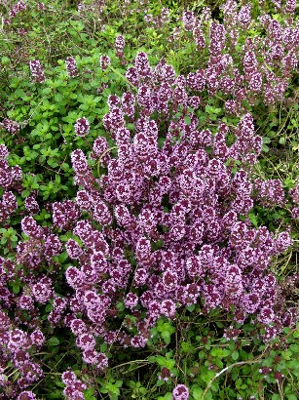
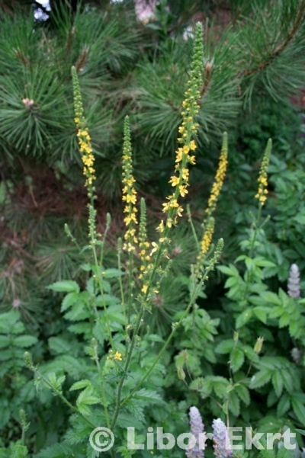
LIEČIVÉ RASTLINY
Dúška materina
Repík lekársky

Slide 7

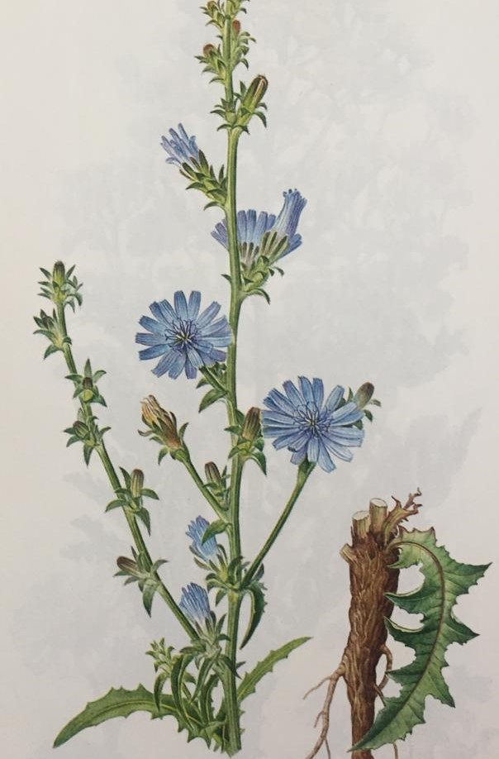
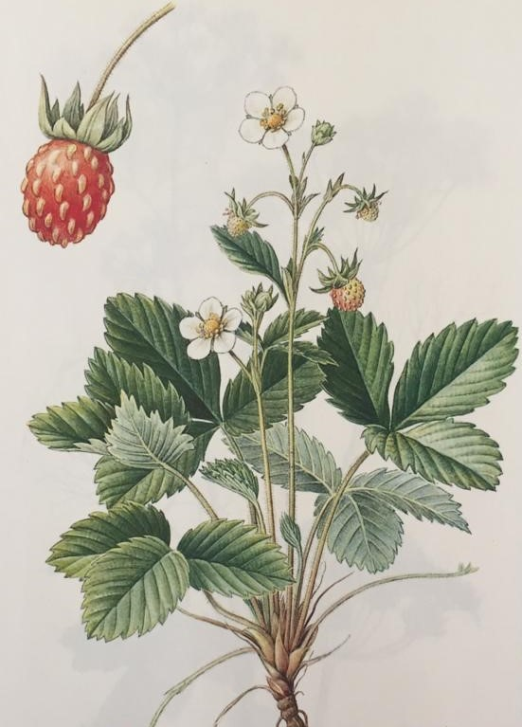
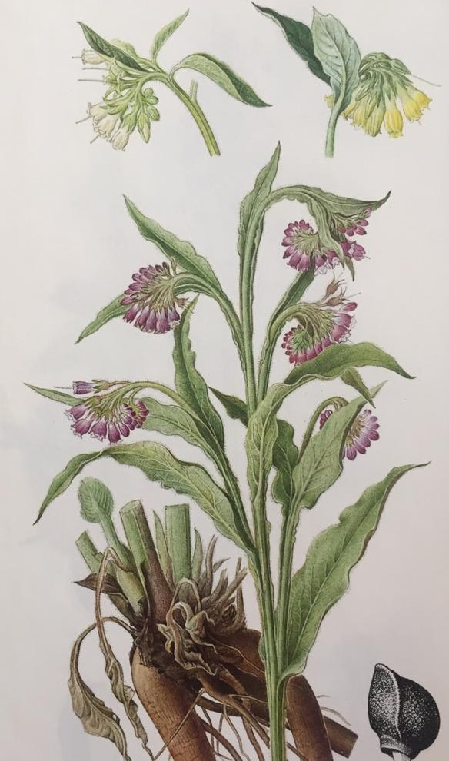
Čakanka obyčajná
Jahoda obyčajná
Kostihoj lekársky

Slide 8
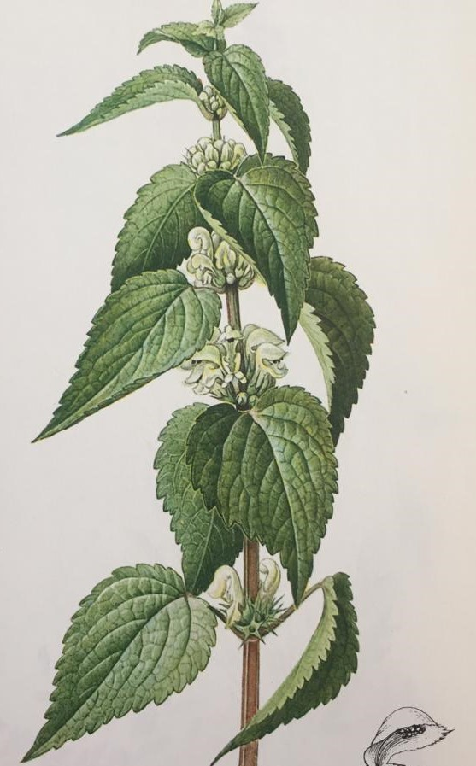
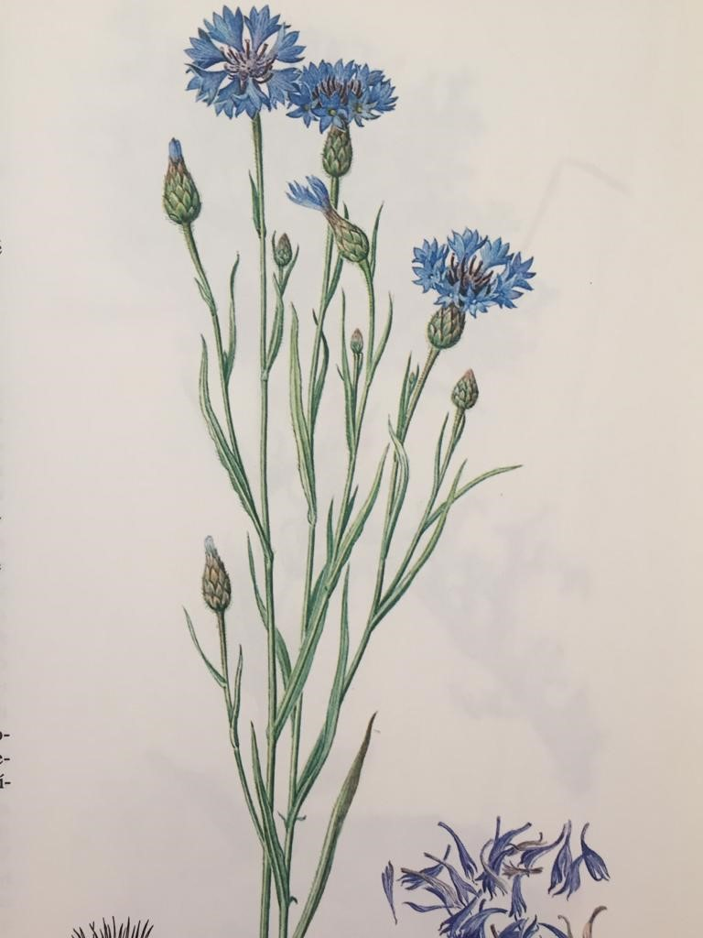
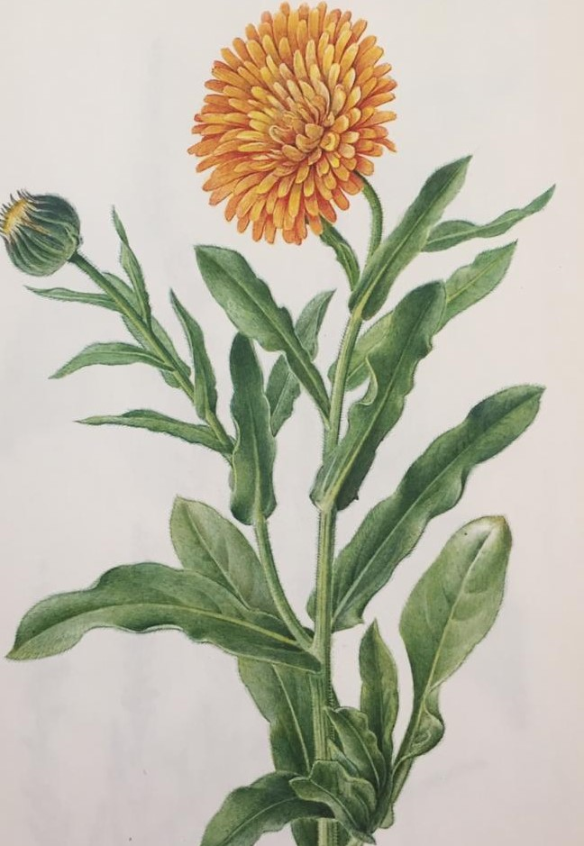
Hluchavka biela
Nevädza poľná
Nechtík lekársky

Slide 9
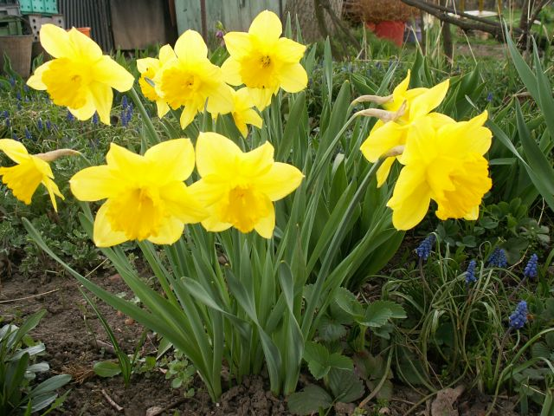
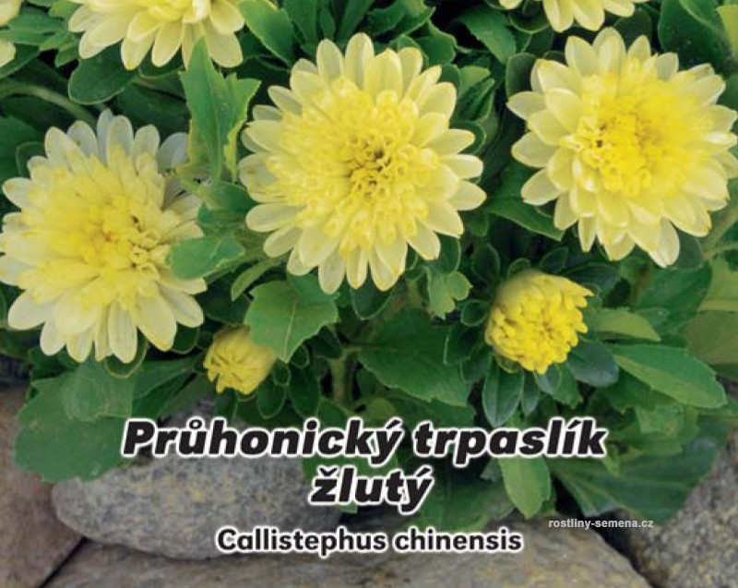

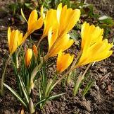
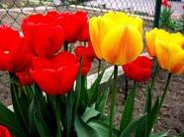
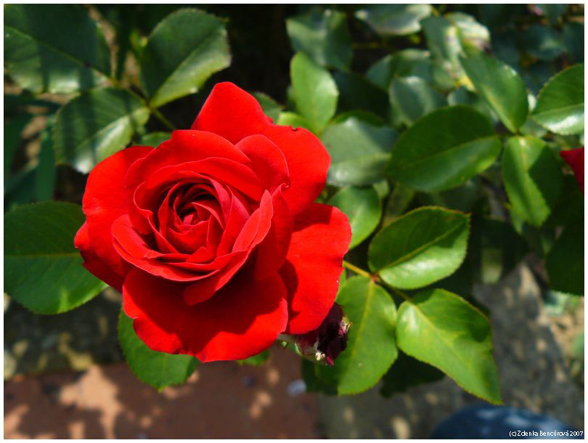
ZÁHRADNÉ KVETY
Narcis Astra
Ruža Šafran Tulipán

Slide 10
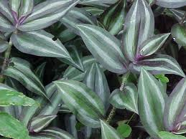
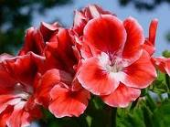
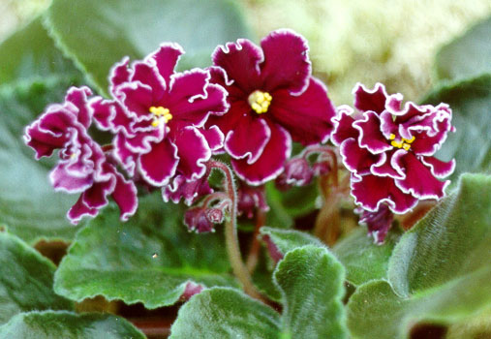
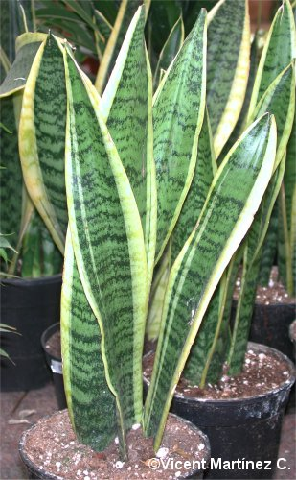
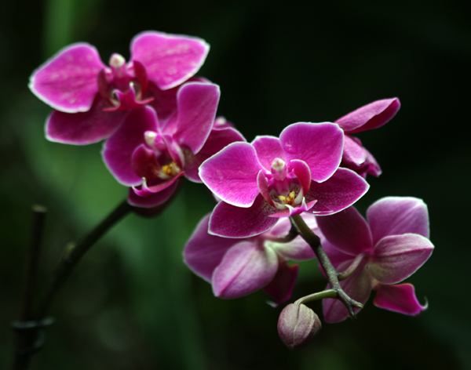
IZBOVÉ KVETY
Nekvitnúce Kvitnúce

